Slide 1
第1章 基础：逻辑和证明
1.6 推理规则
1.7 证明导论
1.8 证明策略

Slide 2
证明
∵如果你有正确密码，则你可登录网络
∵你有正确密码
∴你可登录网络
论证(argument)/证明(proof)：一个命题序列
  最后一个命题：结论
  其它命题：前提
论证是有效的
  若所有前提为真，则结论必真
    若所有前提为真，结论却为假，这是不可能的！！

Slide 3
证明
∵p→q
∵p
∴q
1.6.2 有效(valid)论证
  论证对应的形式结构永真
    论证的形式结构：联接前提和结论的蕴涵式
  一般的，某个论证有效是指其论证形式
  (p₁∧p₂∧…∧p_{n})→q 永真
((p→q)∧p)→q

Slide 4
1.6 推理规则
推理规则
  (典型)有效论证的形式模板
命题逻辑的推理规则(表1)
  格式：纵向书写
    只要满足规则要求：前提都为真，结论就一定正确
  用法：符号替换
    用实际命题替换规则中的符号

Slide 5
1.6 推理规则
假言推理(分离规则)
  ∵若今天下雪，则去滑雪
  今天下雪
  ∴去滑雪
p→q
p
∴q
例 1, 2
肯定前提

Slide 6
1.6 推理规则
取拒式规则
  ∵若今天下雪，则去滑雪
  没去滑雪
  ∴今天没下雪
p→q
¬q
∴¬p
否定结论

Slide 7
1.6 推理规则
假言三段论规则
  ∵若今天下雨，则今天不野餐
  若今天不野餐，则明天野餐
  ∴若今天下雨，则明天野餐
p→q
q→r
∴p→r
蕴涵的传递
蕴涵传递

Slide 8
1.6 推理规则
析取三段论规则
  ∵当前要么气温零度以下，要么下雨
  当前没下雨
  ∴当前气温零度以下
p∨q
¬q
∴p

Slide 9
1.6 推理规则
附加规则
  ∵当前气温在零度以下
  ∴当前气温零度以下 或者 正在下雨
p
∴p∨q

Slide 10
1.6 推理规则
化简规则
  ∵当前气温零度以下 并且正在下雨
  ∴当前气温在零度以下
p∧q
∴ p

Slide 11
1.6 推理规则
合取引入规则
  ∵当前下雨
  当前气温零度以下
  ∴当前气温零度以下并且下雨
p
q
∴p∧q

Slide 12
1.6 推理规则
消解规则
  ∵今天下雨 或者 今天是周四
  今天不下雨 或者 今天野餐
  ∴今天野餐 或者 今天是周四
p∨q
¬ p∨r
∴q∨r

Slide 13
1.6 推理规则
构造论证
  蕴含式 p₁∧p₂∧…∧p_{n}→q 为永真式
    如果所有前提都为真，则结论也为真
    不可能出现：所有前提为真，但结论却为假
  有效结论：q
(隐含)推理规则
  前提引入、等价替换
例 6, 7

Slide 14
1.6.5 消解（resolution）
消解(resolvent)
  前提被部分地消去
    化简复杂命题的手段
  消解式：消解后的逻辑表达式
消解算法：迭代使用消解规则，减少前提个数
  所有前提等价变换为析取式或否定命题
  搜索可消解的析取式对，逐一执行消解
    若搜索失败，则算法结束
  重复执行步骤 ① ②
p∨q
¬ p∨r
∴q∨r
例 8, 9

Slide 15
1.6.6 谬误（fallacy）
实际生活中的常见推理错误：诡辩
  肯定结论
    正确的推理：肯定前提
  否定假设
    正确的推理：否定结论
观点：符号逻辑→辅助思考
  精细地识别出命题之间关系的完整含义
例 10
例 11

Slide 16
1.6.7 带量词的推理规则
表2
  全称实例
  全称引入
  存在实例
  存在引入

Slide 17
1.6.7 带量词的推理规则
全称实例：记号 ∀－
  c：个体常量，c ∈D(论域)
    ∵所有人会思考
    ∴小明会思考
      小明∈{人}
∀xA(x)
∴A(c)

Slide 18
1.6.7 带量词的推理规则
全称引入规则：记号 ∀＋
  x：个体变量
    选取任意 c∈D，A(c) 成立
    则 ∀x A(x) 成立
任意 c, A(c)
∴∀x A(x)

Slide 19
1.6.7 带量词的推理规则
存在量词消去规则：记号 ∃－
  x：个体变量，c：个体常量
    已知 ∃x A(x) 成立
    所以 D 中一定有个 c，使得 A(c) 成立
      c 的具体值可不定，但一定存在
∃x A(x)
∴ A(c)

Slide 20
1.6.7 带量词的推理规则
存在量词引入规则：记号 ∃＋
  x：个体变量，c：个体常量
    已知D中有个c，A(c)成立
    可知∃xA(x)成立
A(c)
∴ ∃xA(x)

Slide 21
1.6 推理规则
结论的可接受性
推理规则的实质
  承认前提，就必须接受结论
    若前提被证伪，结论自然可质疑
    若结论被其它方式证伪，前提自然错误
    推理规则本身是合理的推导步骤
结论的正确性
推理的合理性

Slide 22
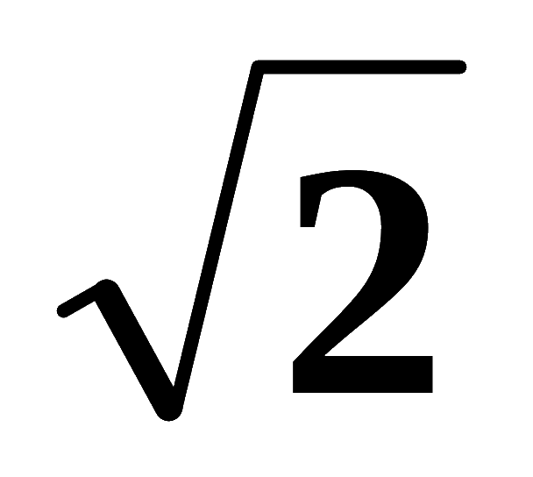
1.7 证明导论
定理：命题
  是无理数
  若 3n +2是奇数，则 n 是奇数（n 是整数）
公理(公设)：基本假设
  无需证明的定理(如：平面上的两条平行线不相交)
相关术语
  引理：定理证明中使用的简单定理
  推论：由已证定理可直接证实的命题
  猜想：真假未知的命题
定理的前提

Slide 23
1.7 证明导论
定理的形式通常是蕴涵式： p→q
证明方法：
  直接证明
  间接(逆反)证明
  空证明、平凡证明
  归谬证明(反证)
  等价性证明
  分情况证明
  存在性/唯一性证明

Slide 24
直接证明法
定理形式：p→q
  假定 p 为真
  结合已知成果(定义+公理+定理)＋推理规则
  推出 q 为真

Slide 25
间接证明
蕴涵命题与其逆反命题等价
例 3, 4, 8

Slide 26
空证明
定理的特殊情形
  前提为假，蕴涵式自动为真
例5
  已知命题函数P(n)：若n>1, 则n²>n
    (n>1)→(n²>n)
  求证：P(0) 为真
    P(0): (0>1)→(0²>0)

Slide 27
平凡证明
定理的特殊情形
  结论已为真，蕴涵式自动为真→无需前提为真
例6
  已知命题函数P(n)：若a, b 整数且 a≥b, 则a^{n}≥b^{n}
  求证：命题P(0)为真
    a⁰=1≥1=b⁰

Slide 28
归谬法(反证法)
要求证明 p 为真
  假设 ¬p 为真
  在上述假设下，若能推导出命题：¬r ∧ r
    说明：从 ¬p 为真出发，一定会推出矛盾结果
  故，p为真
例 9, 10, 11
矛盾式

Slide 29
等价性证明
定理本身是个双蕴涵式
  前提与结论构成 2 个方向相反的蕴涵
定理本身是个双蕴涵链
  前提与结论构成由多个蕴涵组成的 1 个圈
例 12
例 13

Slide 30
1.7.8 证明中的错误
例 15~18
  证明过程中的某次推理不正确
  肯定结论
  否定前提
  分情形证明时，情况分析不完整
  循环论证

Slide 31
1.8 证明方法：分情形证明法
推理规则 (p₁∨p₂∨…∨p_{n})→q
等价于 (p₁→q)∧(p₂→q)∧…∧(p_{n}→q)
  每个子前提与结论构成一种情形
“穷举”证明：枚举所有
可能情况
  例 1, 2

Slide 32
1.8 证明方法：分情形证明法
分情形证明
  注意：一定要覆盖所有可能情况
    例 3, 4
  证明中利用分情形
    例 5，6
  不失一般性
    例 7
  分情形证明的常见错误
    例 9

Slide 33
1.8 证明方法
定理中包含量词
  存在性证明：∃x P(x)
    构造性：找到一个 a，使 P(a) 为真 例 10
    非构造性：反证 例 11

Slide 34
1.8 证明方法
  唯一性证明：存在性＋唯一性 例 13

Slide 35
1.8 证明策略
如何构造证明？
  正确使用证明方法
如何发现证明？
  正确选择证明方法

Slide 36
1.8 证明策略
证明方法的选择思路
  准确掌握命题含义
    用定义替换术语
    仔细分析假设、结论的含义
  尝试不同证明方法
    正向/反向、修改、反例 etc.

Slide 37
1.8 证明策略
正向
  直接由前提(公理、定理)推导出结论，P₁, P₂, ….,P_{n}⇒Q
反向
  由结论出发寻找命题R(满足R⬄Q或R⇒Q)，再证明P₁,P₂,….,P_{n}⇒R
修改
  利用已有证明的过程或思想，进行修改适应目前的前提

Slide 38
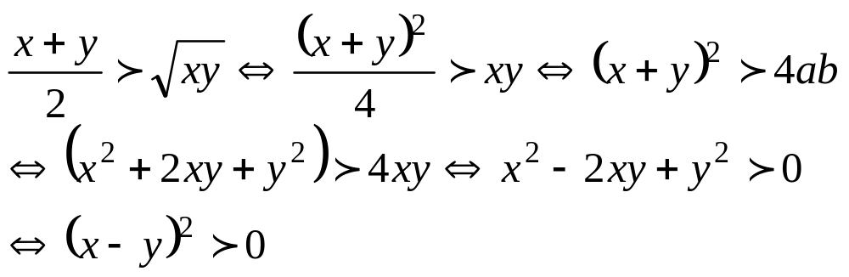
正向/反向
例14：算术平均大于几何平均
  (x-y)²>0 成立吗？
反向
例15：二人的“零和”博弈

Slide 39
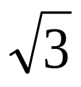
修改
证明 是无理数(例16)
  若是有理数，则有 3d²=c²，c、d是互质的整数
    3是c²的因子，则3是c的因子，令c=3k
      为什么？
    3d²=9k²，d²=3k²，3是d²的因子
    3是d²的因子，则3是d的因子
    则3是c、d的公因子，与前面的互质要求矛盾！

Slide 40
反例
反例和正向：在寻找证明的过程中，提供规律和信心的手段
例 17

Slide 41
证明小结
证明方法：使用推理规则的技巧
    直接证明法：正向推导(从前提到结论)
    间接证明法：反向推导(由结论分析前提)
    空证明/平凡证明：解决特殊情况
    反证法：先否定结论，再看是否矛盾
    等价性、存在性、唯一性：特定的定理类型

Slide 42
综合实例－填充问题
术语：标准棋盘、镶板、骨牌
  例 18：直接证明
  例 19：反证
  例 20、22：方格颜色—填充状态
  补充
    右三格板能否填充去掉一个角的标准棋盘？

Slide 43
作业 3
P52 5. 14. 15.

